Slide 1


Поддержка детской инициативы в музыкальной деятельности в условиях реализации ФГОС в ДОУ

Slide 2

В Конституции Российской Федерации, в «Концепции модернизации российского образования», в Законе Российской Федерации «Об образовании в РФ» и других нормативных документах Российской Федерации сформулирован социальный заказ государства системе образования: воспитание инициативного, ответственного человека, готового самостоятельно принимать решения в ситуации выбора.
В соответствии с ФГОС в образовательной программе каждого дошкольного учреждения появляется такой раздел как «Поддержка детской инициативы». Детская инициатива проявляется в свободной самостоятельной детской деятельности детей по выбору и интересам. Самостоятельная деятельность в соответствии с собственными интересами является важнейшим источником эмоционального благополучия ребёнка в детском саду.

Slide 3

Инициативность -(лат. – начинать) – положительное качество личности, проявляющееся как внутреннее побуждение и способность начать новое дело, сделать первый шаг, самостоятельно принять решение при возникновении личных или общественных проблем. Инициативность – существенная сторона воли, состоящая не в простом действии по необходимости или под влиянием чьих-то указаний, а в действиях творческих, требующих смелости, находчивости и ответственности за последствия.

Slide 4

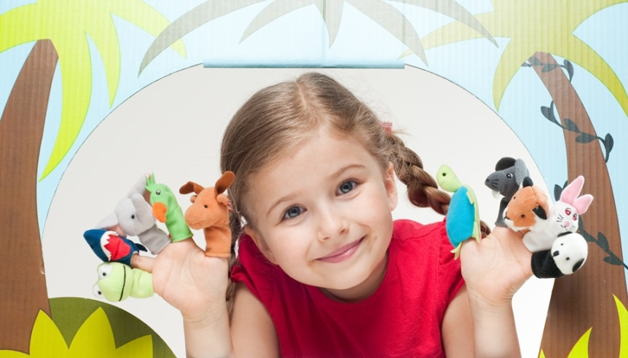
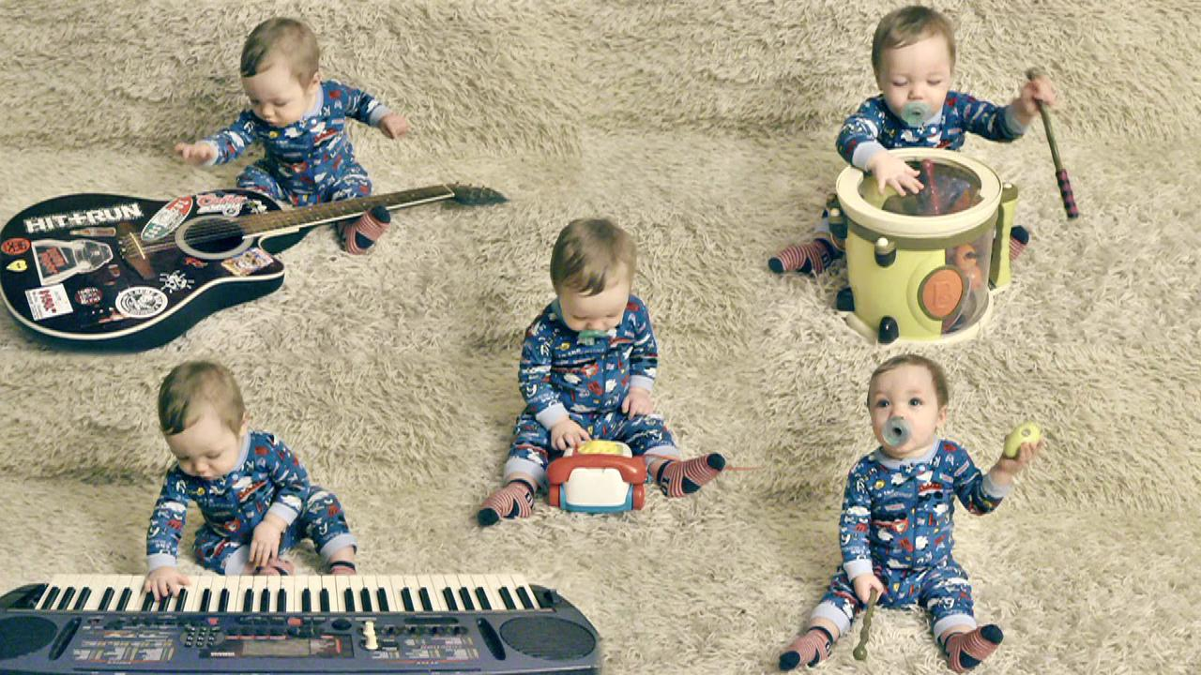
ДЛЯ ИНИЦИАТИВНОЙ ЛИЧНОСТИ ХАРАКТЕРНО:
Произвольность поведения;
Самостоятельность;
Развитая эмоционально волевая сфера;
Инициатива в различных видах деятельности;
Стремление к самореализации;
Общительность;
Творческий подход к деятельности;
Высокий уровень умственных способностей;
Познавательная активность.

Slide 5

Приоритетные сферы деятельности развития инициативы:
В 3-4 года – игровая и продуктивная деятельность; «Наши первые шаги»
Первоначальное усвоение музыкально-творческого материала. Основная роль взрослого в развитии творческого начала.
В 4-5 лет - познавательная деятельность; «Играя, мы познаем и творим» Постепенное приобщение детей в игровой форме к музыкальному творчеству, накопление опыта и отношения к нему

Slide 6

В 5-6 лет -внеситуативно – личностное общение со взрослыми и сверстниками, а также информационно познавательная инициатива. «Мы познаем музыкальное творчество как музыканты»
Развитие умения чувствовать красоту и особенности музыкального произведения, получать наслаждения и передавать свои впечатления в разных видах музыкального творчества.
В 6-8 лет - научение, расширение сфер собственной компетентности в различных областях практической предметности. «Каждый ребенок-творец в мире фантазии»
Развитие воображения и фантазии, умение видеть музыкальный образ своими глазами и передавать его.
Теперь мы Видим, Слышим, Чувствуем, Представляем и ТВОРИМ.

Slide 7

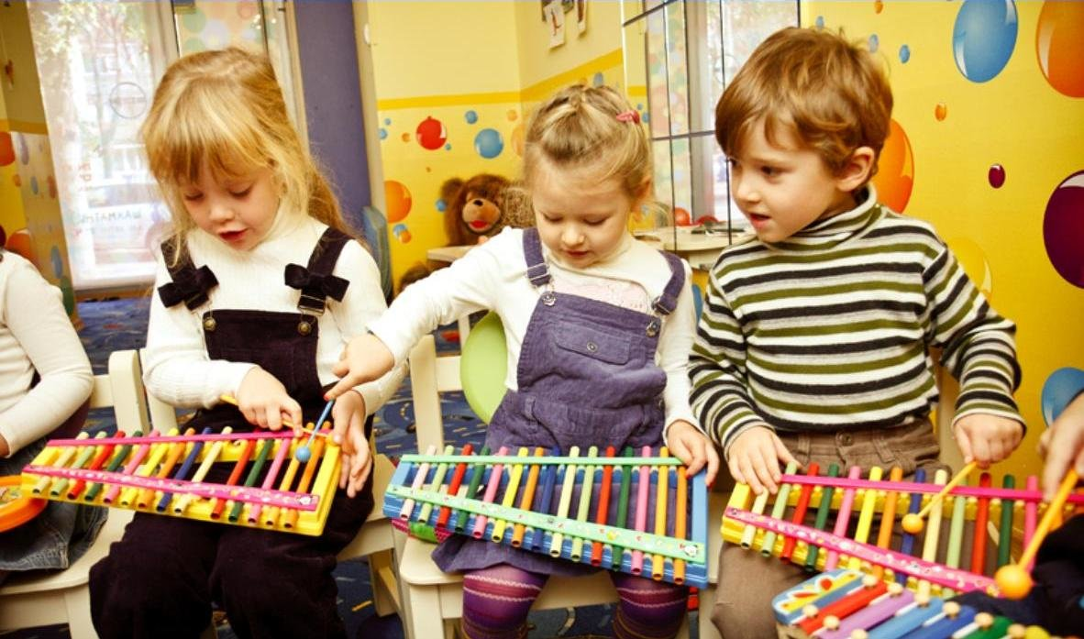
К средствам, которые позволяют направлять в педагогически ценном русле инициативу ребенка, а не ущемлять ее относят:
– рациональную организацию предметно-пространственной среды;
– изменение форм взаимодействия взрослого и ребенка;
– реструктуризацию содержания образовательной деятельности;
– эффективное взаимодействие детского сада с семьей.

Slide 8
Предметно-развивающая среда - это система материальных объектов деятельности ребенка, единство социальных и предметных средств обеспечения разнообразной деятельности детей, так как разнообразие игрушек не является основным условием их развития.
Требования к проектированию музыкальной среды:
1.Блоки компонентов среды соответствуют логике развития детской музыкальной деятельности (восприятие, воспроизведение, творчество). Каждый предусматривает ориентацию на представление в среде всех видов детской музыкальной деятельности:
•восприятие музыки - пособия, помогающие воспринимать произведения для слушания, произведения, используемые в исполнительской певческой, танцевальной и музыкально-игровой деятельности, а также произведения, специально созданные для развития музыкально-сенсорного восприятия детей;
•воспроизведение музыки - пособия, побуждающие к певческой деятельности: к восприятию песен, их творческому, выразительному исполнению;

Slide 9
•пособия, побуждающие к музыкально-ритмической деятельности: к восприятию, исполнению музыки для игры или танца, к творческой выразительности танца и т.п.;
•пособия, побуждающие к игре на детских музыкальных инструментах: восприятию музыки, исполняемой на них, освоению игры на этих инструментах, а также к творческой импровизации;
•музыкально-творческая деятельность – пособия, побуждающие к песенному, музыкально-игровому, танцевальному творчеству и импровизации на детских музыкальных инструментах.
2 Среда должна быть нацелена на зону ближайшего психического развития (Л.С. Выготский).
3. Музыкальная среда должна соответствовать структуре когнитивной сферы ребенка, т.е. содержать как консервативные (уже известные ребенку) компоненты, так и проблемные, подлежащие исследованию. (Когнитивная сфера - это познавательная сфера личности)

Slide 10
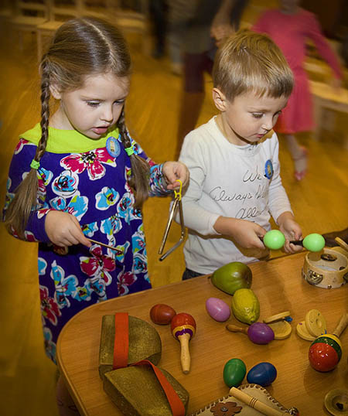
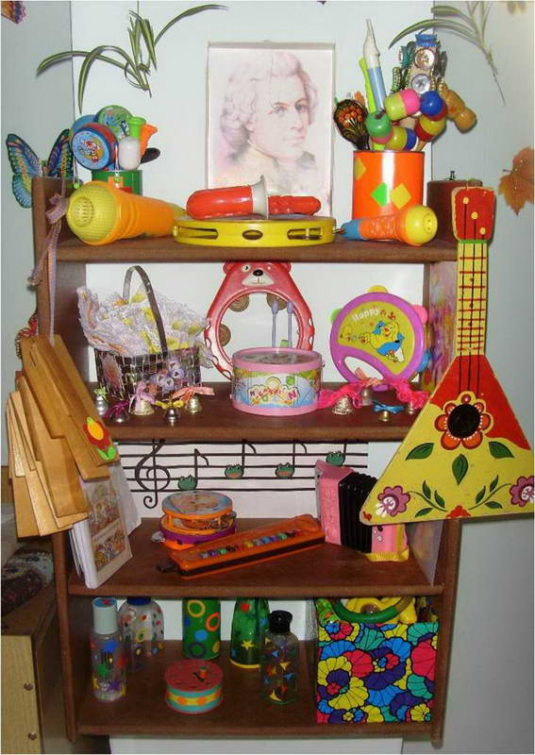
Музыкальные мини-центы
Оформление музыкальных мини-центров для детей раннего и младшего дошкольного возраста должно быть сюжетным, а для детей старшего—иметь дидактическую направленность.
Предметная среда должна быть сомасштабна глазу, действиям руки, росту ребёнка.
Пособия должны быть добротными, эстетически привлекательными, простыми в обращении, только тогда они вызывают желание действовать с ними.
Мини-центры оформляются в одном в одном стиле, с использованием материалов одной фактуры и цветовой гаммы. Очень важно для поддержки детской инициативы в музыкальной деятельности, чтобы у ребёнка была возможность выбора музыкальной игры, а для этого набор игр, пособий, детских музыкальных инструментов, должен быть достаточно разнообразным и постоянно меняющимся (смена части игр примерно 1 раз в 2 месяца). Около 15 % музыкальных игр должны быть предназначены для детей следующей возрастной группы, чтобы обеспечить зону ближайшего развития.

Slide 11
Роль воспитателя – побуждать детей применять навыки, полученные на музыкальных занятиях в повседневной жизни детского сада. От компетентности взрослого, его доброжелательности и заинтересованного отношения к детям зависит, станет ли эта среда развивающей, захочет и сможет ли ребёнок освоить её в своей деятельности. Ребёнок и взрослый действуют вместе—им обоим должно быть комфортно в музыкальной среде.

Slide 12

Самостоятельная музыкальная деятельность в группе является одним из показателей уровня развития детей, дает представление о том объёме навыков, умений, знаний, которые дети получили в результате проводимой с ними работы. Происходит перенос способов действий, освоенных на музыкальных занятиях, в совершенно новые условия, ситуации; ребёнок действует уже по собственной инициативе, в соответствии со своими интересами, желаниями, потребностями.

Slide 13
Музыкальный руководитель, реализующий общеобразовательную программу ДОУ, должен обладать основными компетенциями, необходимыми для создания условия развития детей, обозначенными в ФГОС:(Компетенция - это способности, знания, умения, навыки специалиста, благодаря которым он решает какие-либо задачи или достигает желаемых результатов)
а) обеспечение эмоционального благополучия через:
непосредственное общение с каждым ребенком;
уважительное отношение к каждому ребенку, к его чувствам и потребностям;
б) поддержку индивидуальности и инициативы детей через:
создание условий для свободного выбора детьми деятельности, участников совместной деятельности;
создание условий для принятия детьми решений, выражения своих чувств и мыслей;
установление правил взаимодействия в разных ситуациях, построение вариативного развивающего пространства в зоне ближайшего развития,
взаимодействие с родителями;

Slide 14
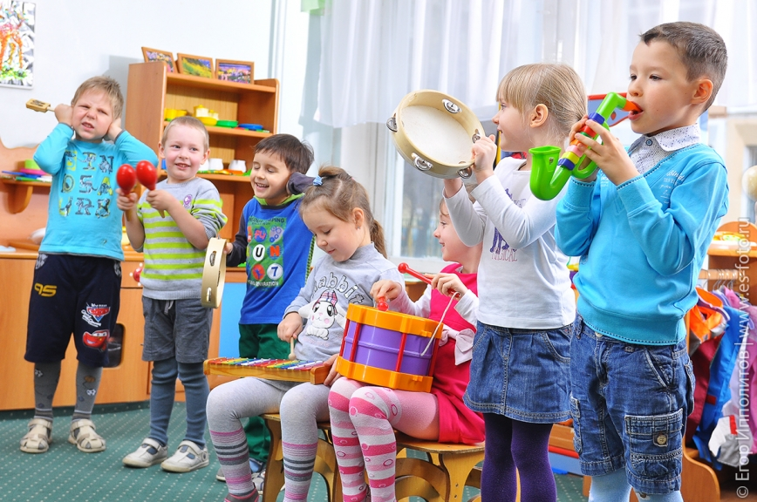
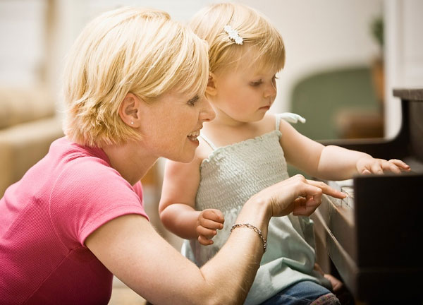
Недирективный подход – это особое отношение к человеку, его уникальному внутреннему миру, дающему возможность ощутить собственную ценность.
Первая задача профессионала в данном случае — создать условия для того, чтобы ребенок свободно проявлял свои чувства и потребности. Все инициативы ребенка, не приносящие вред ему самому, детям, педагогу и оборудованию игровой комнаты, принимаются и разделяются специалистом. Именно в такой атмосфере принятия и доброжелательности расцветают лучшие возможности ребенка и постепенно нивелируются проблемные моменты в его поведении. Получив возможность выразить страхи, неуверенность, враждебность, ребёнок может в результате достичь покоя, чувства безопасности, уверенности в себе, в соответствии с собственными интересами, делать выбор, т.е. проявлять инициативу.

Slide 15

При организации музыкальной среды ведущая роль принадлежит музыкальному руководителю, который выполняет различные педагогические функции: проводит диагностику среды и личностных качеств детей ( музыкальность, креативность, эмпатийность ), проектирует цель и средства её достижения, организует музыкально-образовательный процесс, консультирует воспитателей и родителей по вопросам музыкального воспитания детей, обеспечивает взаимодействие всех компонентов, анализирует результаты процесса музыкального воспитания детей и корректирует их.
Задача музыкального руководителя объединить участников педагогического процесса – педагогов, детей и их родителей в единой увлекательной музыкально - художественной деятельности, сделать всех единомышленниками и друзьями, партнерами в совместном творчестве, когда дети учатся у взрослых, а взрослые – у детей.

Slide 16
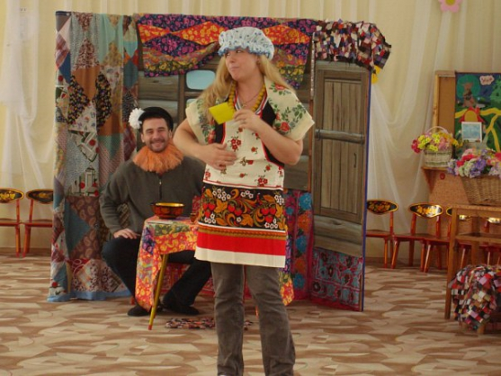
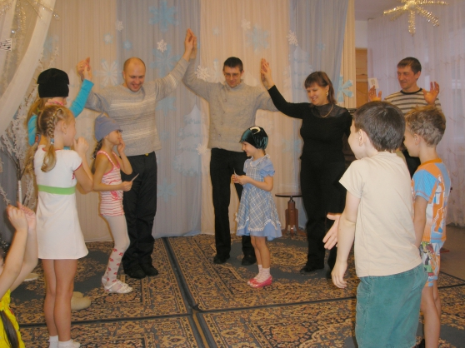
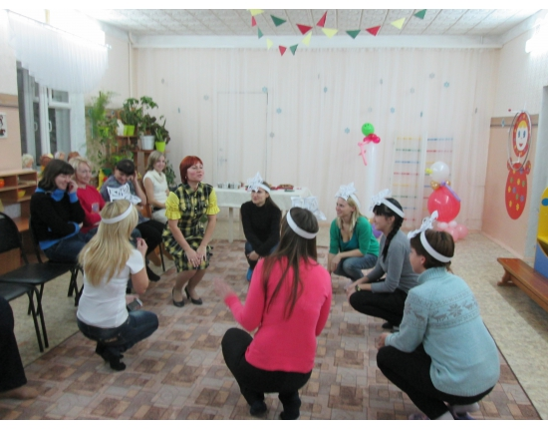
Взаимодействие с родителями
Музыкальные гостиные
Совместные развлечения, праздники
Консультации в родительских уголках , на сайте на странице музыкального руководителя
Творческие задания- организация выставок, изготовление подделок (конкурс музыкальных инструментов, поделок , шляп, зонтиков…)
Информационно-просветительская работа («Наступает выходной – мы в театр всей семьёй!»)

Slide 17


Slide 18
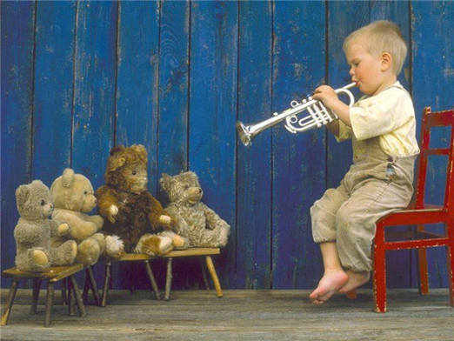
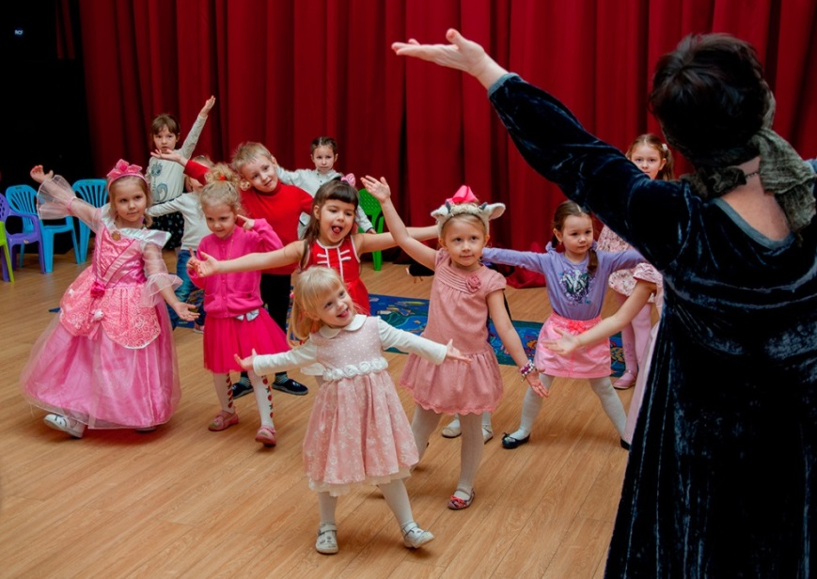
Итак, мы приходим к неоспоримому выводу: для музыкального воспитания детей необходима богатая музыкальная предметно-развивающая среда, а для развития личности дошкольников рядом с ними должен быть педагог, увлечённый музыкой, умеющий реализовать творческий потенциал музыкальной среды и управлять развитием творчества детей в музыкальной деятельности. Для ребенка очень важно - получить положительный эмоциональный отклик в любой музыкальной деятельности. Не допустить равнодушного отношения ребёнка к музыке, заинтересовать детей, поощрять малейшие успехи ребёнка в многообразной музыкальной деятельности – наша задача. При этом не нужно опекать детей излишне, чтобы не подавить их самостоятельность и инициативу.
Важно, чтобы каждый ребенок испытал ситуацию успеха!

Slide 19

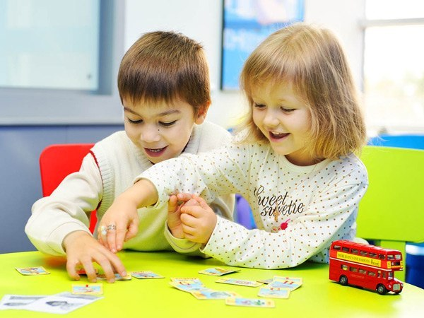
Что может быть прекраснее успеха?
Когда поставил цель – достиг ее!
Душа, ликуя, празднует победу,
Трепещет сердце радостно твое.
Дорогу к высоте мы постигаем,
Детей по жизни бережно ведем,
Мы снова действуем, планируем, мечтаем
И детской радости от их успехов ждем!

Slide 20
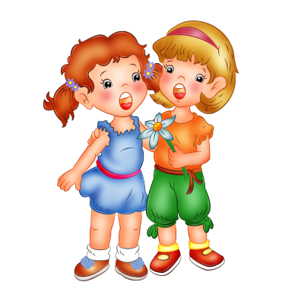
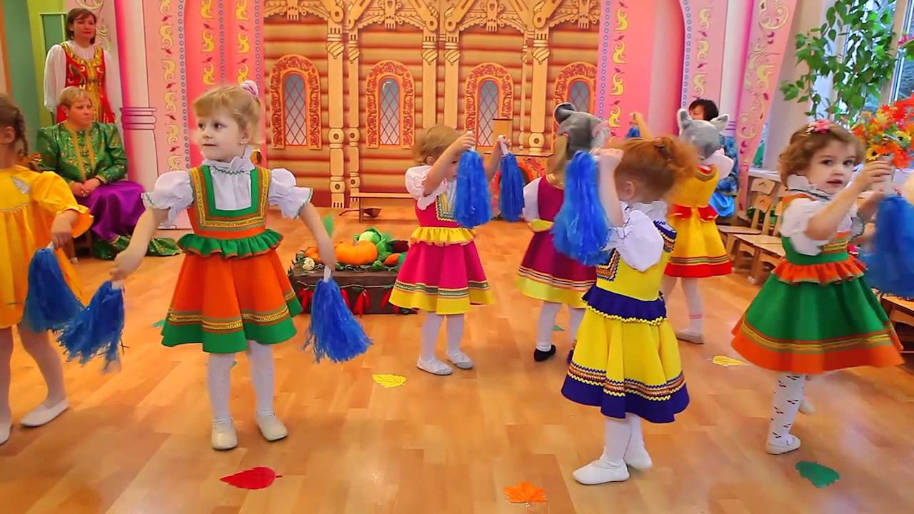
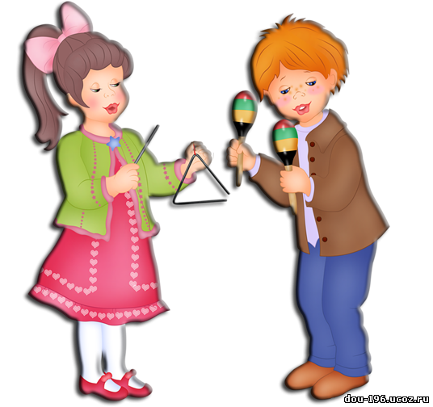
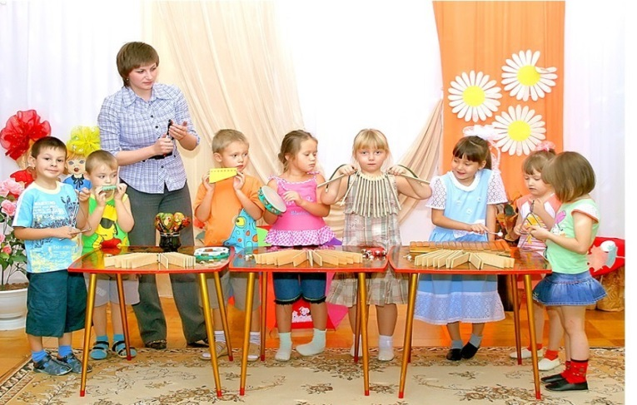
Условия для поддержки творческой инициативы
• недериктивный подход, соблюдение принципа свободы;
• накопление впечатлений от восприятия искусства;
• накопление опыта исполнительства (пение, движение, игра на детских музыкальных инструментах); Инициативу проявляет тот, кто в себя верит. Одна из основ уверенности в себе - умения, практические навыки. Чтобы дети чаще проявляли инициативу, нужно вначале их обучать практическим навыкам.
• развитие основных музыкальных способностей;
• оснащение музыкального творчества как в детском саду, так и в семье музыкальным сопровождением, разнообразными костюмами, атрибутами, пространством для танцев, детскими музыкальными инструментами.

Slide 21
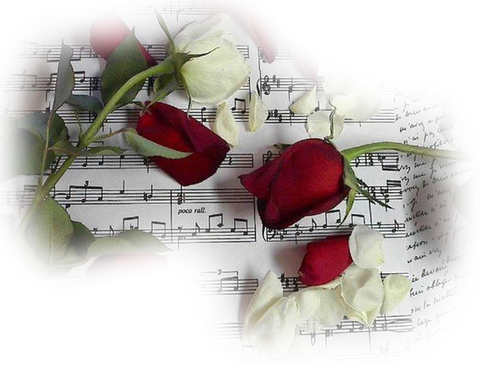
Благодарим за внимание!

